Slide 1
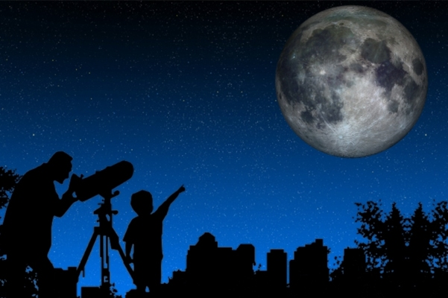
Что мы знаем о космосе?

Slide 2
Константин Эдуардович Циолковский – российский ученый и изобретатель, основоположник современной космонавтики. Обосновал возможность космических полетов и спроектировал ракетный двигатель.
В детстве почти полностью потерял слух и с 14 лет учился самостоятельно. Экстерном сдал экзамен на звание учителя и всю жизнь преподавал физику и математику. Жители Калуги любили посмеяться над чудаком, возившемся на крыше своего дома над какими – то непонятными моделями и подозрительными трубами.
Циолковский писал, что Земля – колыбель человечества, но нельзя же вечно жить в колыбели. Человек должен во что бы то ни стало полететь к звездам и другим планетам

Slide 3
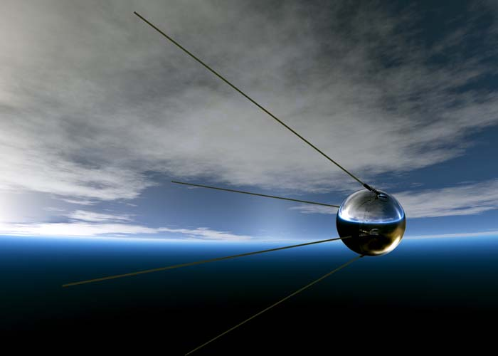
Мечты Циолковского о полетах в космос воплотил в жизнь Сергей Павлович Королев. Он стал генеральным конструктором космических кораблей. 4 октября 1957 года был запущен первый искусственный спутник Земли.

Slide 4
Знаменитая Лайка - первый космонавт
В 1957 году начали разрабатывать эксперимент о полете в космос собаки. Лайку дрессировали, приучали к космическому питанию, перегрузкам, космическому костюму и замкнутым пространствам. Для полета ученым нужна была именно маленькая собака. Животные породистых кровей не подходили для таких экспериментов, поэтому было решено брать дворняжек. Лайка в институт попала из питомника для бездомных собак.

Slide 5
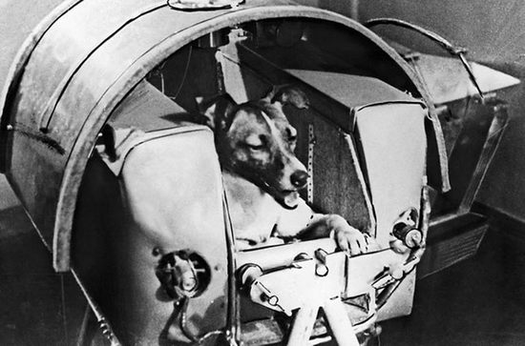

Slide 6
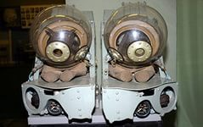
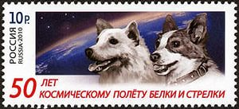
Белка и Стрелка
Дорогу в космос человеку проложили собаки. Ценой своих жизней они доказали, что живое существо может находиться в космическом пространстве. Человечество вечно благодарно своим четвероногим друзьям, которые спасали нас и на войне, и на охоте, и в космосе. Не зря, наверное, столько памятников поставлено им на земле.

Slide 7
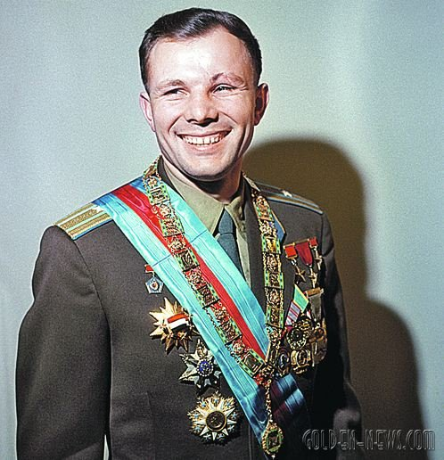
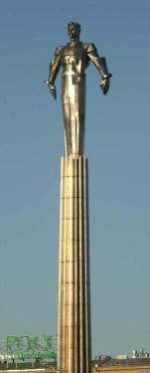
12 апреля 1961 года Ю.А. Гагарин стал первым человеком, покорившим космос

Slide 8
Алексей Архипович Леонов
Следующим шагом в покорении космоса стал выход человека в открытый космос. Этот подвиг совершил Алексей Архипович Леонов 18 марта 1965 года. Он пробыл в открытом космосе 12 минут 9секунд.

Slide 9
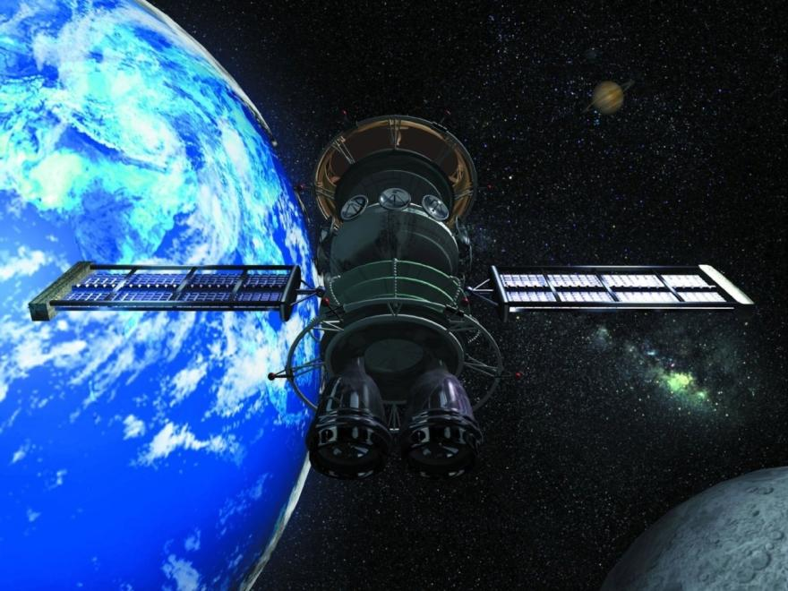
Современные летательные аппараты. Космические корабли выводят на орбиту Земли искусственные спутники, которые следят за погодой, обеспечивают связь, фотографируют Землю для точных карт

Slide 10
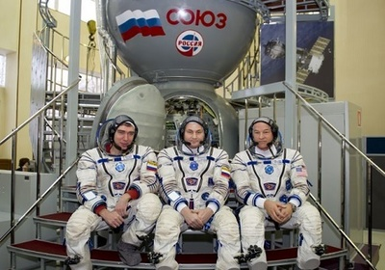
Международная космическая станция

Slide 11
Планеты Солнечной системы
Солнце
Меркурий
Венера
Земля
Марс
Юпитер
Сатурн
Уран
Нептун
Плутон

Slide 12
Солнечная система
Девять планет вращаются вокруг одной яркой и очень горячей звезды под названием Солнце. Эти планеты и множество астероидов, комет и метеоритов составляют нашу Солнечную систему. Планеты обегают Солнце за разное время. Они движутся с разной скоростью и не сталкиваются друг с другом, т.к. у каждой планеты есть своя «дорожка» – орбита. Чем дальше планета находится от Солнца, тем длиннее ее путь, и требуется большее время, чтобы пройти его. Так, первая планета – Меркурий – обегает Солнце за 3 месяца, а самой дальней – Плутону – для этого надо почти 250 лет.

Slide 13
Меркурий
Меркурий – ближайшая к солнцу планета,
Залит он лучами горячего света.
Так много ему достаётся лучей,
Что эта планета других горячей.
Так быстро Меркурий бежит по орбите,
Как будто торопит: «Меня догоните!»
Заметить планету Меркурий в небе трудно, он часто прячется в лучах Солнца. На планете холодные ночи ( - 200 градусов) и самые жаркие дни (+ 400 градусов). Поверхность испещрена кратерами и трещинами. Меркурий обегает Солнце за 88 дней, а его сутки длятся 59 земных дней.

Slide 14
Венера
В честь богини красоты
Названа Венера ты!
В темных небесах сияешь,
Красотой ты озаряешь
Венера – вторая планета Солнечной системы, по размерам напоминает Землю. Это самая яркая и крупная точка на небе. День на Венере длится 243 земных дня. На планете стоит нестерпимая жара, днем и ночью бушуют грозы. Облака на Венере настолько плотные, что с ее поверхности никогда не видно звезд. Атмосфера Венеры состоит из углекислого газа, им человек дышать не может

Slide 15
Земля
От Солнца третья по счёту планета,
Наша Земля поменьше звезды.
Но ей хватает тепла и света,
Чистого воздуха и воды.
Жизнь на Земле – это разве не чудо?
Бабочки, птицы, жучок на цветке
Жизнь на Земле вы найдёте повсюду –
В самом далёком, глухом уголке!

Slide 16
Марс
Марс – таинственная планета.
Она по размеру чуть больше Луны.
Из-за кроваво – красного цвета
Назвали планету в честь бога войны
Планета Марс всегда привлекала землян. Люди надеялись найти на Марсе жизнь, но космические аппараты, посланные к Марсу, не подтвердили этого. Атмосфера планеты состоит из углекислого газа. Температура днем +15, ночью – 50 градусов.

Slide 17
Юпитер
Юпитер – больше всех планет,
Но жизни на планете нет.
Повсюду жидкий водород,
И лютый холод круглый год.
Не на все планеты можно совершить посадку. Юпитер и Сатурн – газовые планеты, твердой поверхности на них нет. Ближе к центру планеты газ становится все плотнее и превращается в желе. Юпитер и Сатурн – самые большие планеты Солнечной системы.

Slide 18
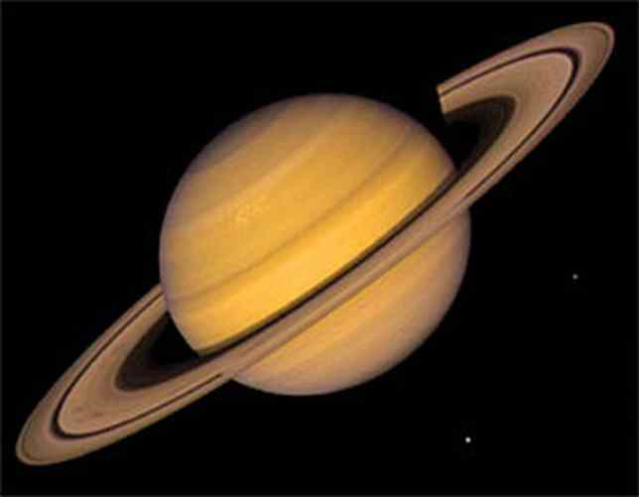
Сатурн
Сатурн – красивая планета
Жёлто – оранжевого цвета.
И кольцами камней и льда
Окружена она всегда.
Сатурн в 100 раз тяжелее Земли. Сутки на нем длятся половину земного дня, а год – 30 земных лет.

Slide 19
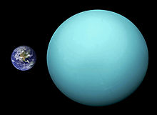
Уран
Ледяной гигант.. Был открыт при помощи телескопа. Сутки на Уране длятся 16 часов, а год – 84 земных года. На планете очень холодно – около 220 градусов мороза. Уран вращается, лежа на одном боку – так расположена его ось. За это его прозвали «газовый лежебока»

Slide 20
Нептун - планета – гигант, состоит из газа и твердого ядра
Древние римляне считали, что у воды есть свое божество – бог Нептун. Его именем назвали голубую планету, состоящую из газов и жидкостей. Сутки здесь длятся 17 часов, а год равен 166 годам на Земле.

Slide 21
Карликовая планета - Плутон
Свое название планета получила в честь бога подземного царства. Плутон путешествует в самых дальних краях Солнечной системы и плохо различим с Земли. На Плутоне так темно, что человек мог бы любоваться звездами с его поверхности целый день.

Slide 22
Луна – естественный спутник Земли
Верный спутник, ночей украшенье,
Дополнительное освещенье.
Мы, конечно, признаться должны:
Было б скучно Земле без Луны!

Slide 23
Луна – естественный спутник Земли
На Луне много гор, они расположены по краям кратеров и образуют кольцо. Ширина некоторых кратеров достигает 200 км, но есть и совсем маленькие. Кратеры на Луне появились от ударов гигантских метеоритов. Вся лунная поверхность покрыта слоем космической пыли.

Slide 24
Комета
Кометы – это небольшие объекты Солнечной системы, которые движутся по орбите вокруг Солнца и могут наблюдаться в виде яркой точки с длинным хвостом.
Свое название комета получила от греческого слова «длинноволосый», так как люди в Древней Греции думали, что кометы похожи на звезды с распущенными волосами.

